Slide 1

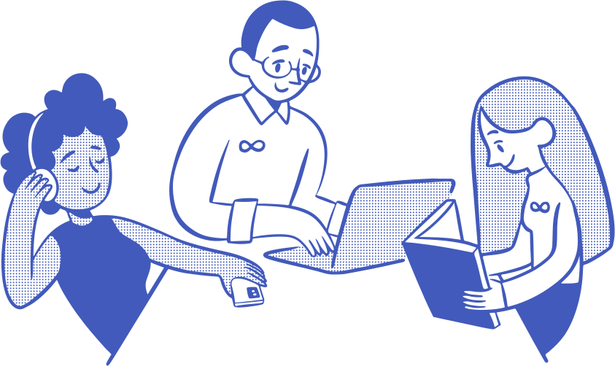
TALLER DE PREVENCION DE RIESGOS LABORALES
RUBÉN CALVO
MARCO VALIENTE
CAMILO ARONE

Slide 2
QUE ES Y QUE FUNCION TIENE UN TECNICO DE PRL
PRL: ES UN PROFESIONAL DE PREVENCION DE RIESGOS LABORALES
ASEGURAR QUE SU COMPÑIA CUENTE CON UN ENTORNO DE TRABAJO SEGURO Y SALUDABLE PARA LOS EMPLEADOS
AYUDAR E INFORMAR A LA DIRECCIÓN Y EMPLEADOS SOBRE PRÁCTICAS ADECUADAS DE SEGURIDADY SALUD LABORAL
APLICAR, CUANDO SEA NECESARIO, LOS PLANES DE EMERGENCIA A MEDIDA DE QUE SEA NECESARIO

Slide 3
¿QUÉ OCURRIÓ?
El caso a exponer se basa en una empresa que produce cables de fibra, en cuyo puesto de trabajo, un empleado ensambla cables por medio de una bobina que a altas temperaturas ensambla el plástico para su fabricación, y debido a esto, ha de ser manejado usando guantes aislantes para no sufrir quemaduras al mover las bobinas. La noticia comienza cuando en un turno de noche, un empleado se le olvidó el guante aislante en su hogar, que era de talla 6, y para poder continuar con el trabajo, fue prestado guantes de talla 7, que no les quedaba como un guante dejando un espacio de sobra en la punta de los dedos. Al poner la bobina en marcha, ese espacio del dedo se quedó pillado y arrastró el sujeto a girar al ritmo de la máquina, algo mas lento que cinco veces por segundo. Estando dando vueltas por más de un minuto, la víctima fue enviada al hospital y dada de baja por cierto tiempo, y al ser operado en urgencias, el resultado fue que tres dedos y medio fueron perdidos. El compañero de máquina, que debería haber estado en el mismo puesto, se encontraba en el momento del accidente ordenando un café para tomar.

Slide 4
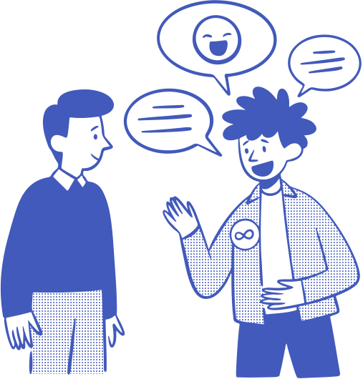
RIESGOS LABORALES
01
02
03
NO PORTAR ELEMENTOS DE PROTECCION PERSONAL
USAR LOS GUANTES DE TALLA INADECUADA
NO SE CONTABA CON SUPERVISOR EN TURNO NOCTURNO
04
MAQUINARIA ANTIGUA.

Slide 5

MEDIDAS QUE TOMO LA EMPRESA
PUSO UN DISPENSADOR DE GUANTES
AUMENTO LA SEGURIDAD PONIENDO OTRA SETA.
AUMENTARON LA VIGILANCIA PARA QUE TODOS ESTUVIERAN EN SU PUESTO DE TRABAJO.
MAS VIGILANCIA POR PARTE DE LOS ENCARGADOS A POSIBLES PETICIONES.

Slide 6
MEDIDAS QUE TOMARIAMOS NOSOTROS
1
REENFORZAMIENTO DE LAS NORMAS
Asegurarse que los empleados usen el material apropiado cuando se maneje equipo peligroso, y no promover el salto de normas para evitar repercusiones por fallos personales.
2
CONFIRMAR QUE HAYA SUPERVISION
No usar el material peligroso que ha de estar supervisado cuando dicho supervisor no se encuentre presente en ese mismo momento, y que ese supervisor no cambie de tarea.
3
ACTUALIZAR MAQUINARIAS A LO POSIBLE
No estar satisfecho con maquinaria antigua y peligrosa, y cuando sea económicamente viable, mejorarla.
4
PLANIFICAR UN PLAN DE ACCIÓN A CIRCUMSTANCIAS DE FALTA DE MATERIALES
Elaborar un sistema de normas cuando los materiales necesarios que una persona necesite para el manejo de maquinaria no estén presentes o no sean apropiados, como no manejar la máquina y proponer otra actividad

Slide 7

CONCLUSIÓN
Podremos ver un caso común de accidente laboral. Estos casos ocurren con frecuencia, ya que cada cosa “pequeña” afecta a lo que realizamos y puede desencadenar en pequeños o grandes accidentes.

Slide 8

GRACIAS POR VUESTRA ATENCIÓN

